Slide 1
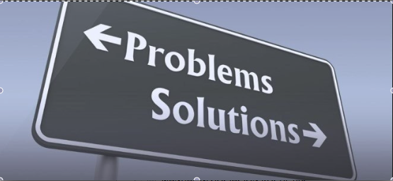
Negociación y Solución de Conflictos
“Responde con inteligencia,
incluso al tratamiento no inteligente”
Lao Tse
Tao te king
Los conflictos no son necesariamente malos o destructivos. En muchos casos, las diferencias interpersonales representan una oportunidad para el crecimiento de las personas.
Cada día, familias, parejas, compañeros de trabajo, instituciones y naciones enfrentan el reto de cómo llegar a un acuerdo en sus conflictos sin ir a la guerra. Continuamente tienes que enfrentar tus conflictos, todos negociamos algo cada día, desde las cosas más triviales hasta las fundamentales y aún cuando frecuentemente hacemos esto, no siempre es fácil hacerlo de la mejor manera. Este taller tiene la intención de mejorar la capacidad de resolución de conflictos interpersonales en forma constructiva. Incrementar la efectividad al comunicarse y relacionarse con otros. Aprender herramientas de pensamiento para la solución creativa de problemas y tener un enfoque que les permita lograr sus objetivos y al mismo tiempo mantener una buena relación con los demás.

Slide 2
Negociación y Solución de Conflictos
Objetivos Específicos
Reconocer y mejorar la forma en que los participantes resuelven sus problemas interpersonales.
Desarrollar herramientas de pensamiento para la solución creativa de problemas personales y grupales desde la perspectiva Ganar-Ganar.
Identificar y transformar creencias autolimitantes para lograr negociaciones exitosas.
Adquirir habilidades que les permitan lograr sus objetivos y al mismo tiempo mantener una buena relación con los demás.
Contenidos Generales:
5 estilos de Negociación
¿Qué realmente es Ganar-Ganar
Crear Soluciones Integradoras
Comunicación para la Solución de Conflictos
Creatividad y Enfoque a la Solución
Contenidos Generales
Formato de curso
Duración 32 hrs
4 días totales

